Slide 1
2022/09/07
移动端屏幕阅读器相关的
常见无障碍问题分类研究
分享人：刘彪

Slide 2
1
移动端屏幕阅读器
2
常见无障碍问题分类
3
各类问题的占比分析

Slide 3
移动端屏幕阅读器
系统自带
iOS——旁白
Android——TalkBack
Harmony OS——屏幕朗读
第三方厂商（可用于Android和Harmony OS）
保益悦听、点明、天坦、解说、心智无障碍助手等
运行原理
屏幕阅读器依赖操作系统提供的无障碍相关API来完成可视化信息到语音、盲文等输出形式的转化。
其他技术
通过人工智能进一步对界面内容和信息进行识别

Slide 4




读屏常见无障碍问题
朗读问题
焦点问题
操作问题
其他问题
无标签
朗读错误
朗读冗余
朗读不完整
控件类型缺失/错误
控件状态缺失/错误
缺少信息/错误提示
无焦点
大焦点覆盖
底层焦点
焦点过大/过小
焦点冗余/过细
焦点丢失/重置
焦点顺序
焦点陷阱
手势异常
操作时间不足
验证码
Crash
加载异常
其他

Slide 5
朗读问题
无标签
关联标准
问题占比：32.99%
WCAG2.1
1.1.1非文本内容
GB/T 37668-2019
3.2.1.2非文本链接
3.2.1.3非文本控件
3.2.1.4非文本内容
问题表现：
控件缺少可访问性标签，屏幕阅读器无朗读或朗读“未加标签”、朗读资源名称等
对用户影响：高
用户不了解控件的目的作用
深圳市信息无障碍研究会©版权所有

Slide 6
朗读问题
朗读错误/不完整/冗余
关联标准
问题占比：8.97%
WCAG2.1
1.1.1非文本内容
1.3.1信息和关系
1.3.2有含义的顺序
1.3.5明确输入目的
1.3.6明确目的
GB/T 37668-2019
3.2.1.2非文本链接
3.2.1.3非文本控件
3.2.1.4非文本内容
问题表现：
屏幕阅读器朗读出的内容与元素实际情况不符、未能朗读出组件展示的所有信息、或重复朗读相关信息
对用户影响：中
使用户对组件目的和内容理解产生困难，可能会误导用户；或影响用户的操作效率
深圳市信息无障碍研究会©版权所有

Slide 7
朗读问题
控件类型缺失/错误
关联标准
问题占比：12.96%
WCAG2.1
1.3.3感官特性
4.1.2名称，角色，值
GB/T 37668-2019
3.2.4.1提供完整的信息反馈方式
问题表现：
对于必要的控件，读屏朗读中缺少供控件类型（如：按钮、开关等）或控件类型错误
对用户影响：中
控件类型指导用户与该控件的交互方式，缺失或错误可能会误导用户操作
深圳市信息无障碍研究会©版权所有

Slide 8
朗读问题
控件状态缺失/错误
关联标准
问题占比：3.62%
WCAG2.1
1.3.3感官特性
4.1.2名称，角色，值
GB/T 37668-2019
3.2.4.1提供完整的信息反馈方式
问题表现：
控件的状态信息（选中/未选中、展开/折叠、不可用/停用）未能被读屏朗读或朗读错误
对用户影响：高
用户无法感知控件当前状态，导致操作失败或错误操作
深圳市信息无障碍研究会©版权所有

Slide 9
焦点问题
无焦点/大焦点覆盖
关联标准
问题占比：12.91%
WCAG2.1
2.1.1键盘
GB/T 37668-2019
3.3.1.1功能性组件访问
3.3.2.1非装饰性组件聚焦
问题表现：
读屏操作下无法聚焦到有交互/信息传递的元素
对用户影响：紧急
用户无法聚焦、感知及操作该控件
深圳市信息无障碍研究会©版权所有

Slide 10
焦点问题
焦点冗余/过细
关联标准
问题占比：16.59%
GB/T 37668-2019
3.3.1.3装饰性内容访问
3.3.2.2组件聚焦关联性
问题表现：
单个控件具有多个焦点，或关联的相同目的的组件各自具有焦点
对用户影响：中
用户操作时需要聚焦到多个无用的焦点，增加操作次数，降低效率
深圳市信息无障碍研究会©版权所有

Slide 11
焦点问题
底层焦点
关联标准
问题占比：2.2%
WCAG2.1
1.3.1信息和关系
GB/T 37668-2019
3.3.1.1功能性组件访问
3.3.2.1非装饰性组件聚焦
问题表现：
被弹出内容或新页面覆盖的界面内容，仍可被屏幕阅读器聚焦
对用户影响：高
用户对界面内容难以理解
深圳市信息无障碍研究会©版权所有

Slide 12
焦点问题
焦点陷阱/焦点顺序/焦点丢失/重置
关联标准
WCAG2.1
1.3.1信息和关系
1.3.2有含义的顺序
2.1.2无键盘陷阱
2.4.3聚焦顺序
GB/T 37668-2019
3.3.3.6焦点顺序
问题占比：3.44%
问题表现：
屏幕阅读器对界面元素的聚焦顺序与界面呈现或逻辑不符，浏览过程中焦点可能会陷入某个区域无法移动或在页面刷新后焦点位置被重置
对用户影响：高
用户对界面内容难以理解，甚至无法进行进一步的操作
深圳市信息无障碍研究会©版权所有

Slide 13
操作问题
手势异常
关联标准
问题占比：3.54%
GB/T 37668-2019
3.3.3.4手势操作
问题表现：
使用屏幕阅读器的操作手势在应用中不生效，或与应用其他手势冲突
对用户影响：紧急
用户无法操作对应的功能
深圳市信息无障碍研究会©版权所有

Slide 14
操作问题
验证码
关联标准
问题占比：0.31%
GB/T 37668-2019
3.2.1.1验证码
问题表现：
提供的验证方式不支持读屏用户使用（需要配合视觉、精准的点击等）
对用户影响：高
用户无法通过验证
深圳市信息无障碍研究会©版权所有

Slide 15
其他问题
Crash/加载异常
关联标准
问题占比：0.38%
GB/T 37668-2019
3.5.1.1辅助技术
3.5.1.2功能性组件功能
问题表现：
在屏幕阅读器使用下打开应用，出现闪退或者某些页面加载不完整等情况
对用户影响：紧急
用户无法使用该应用
深圳市信息无障碍研究会©版权所有

Slide 16
各类问题与标准的关系
WCAG2.1
读屏问题类别
GB/T 37668-2019
可感知性
可操作性
可理解性
鲁棒性
朗读问题
焦点问题
操作问题
其他问题
可感知性
可操作性
可理解性
兼容性

Slide 17
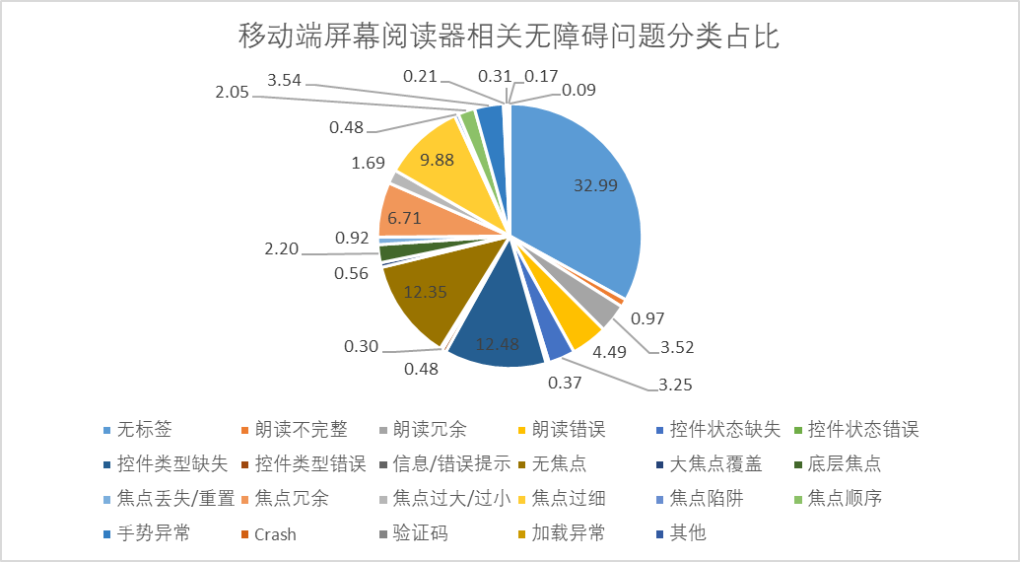
各类问题占比
问题分类占比
Top3
无标签 32.99%
控件类型缺失 12.48%
无焦点 12.35%

Slide 18
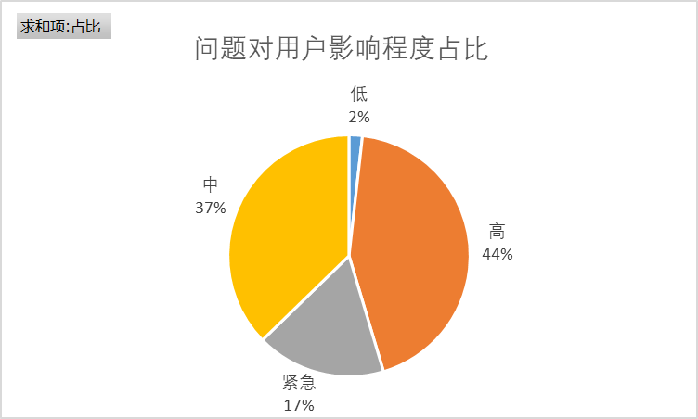
问题对用户的影响程度
对用户影响较大的问题占比超60%
紧急：
无焦点、大焦点覆盖、手势异常、焦点陷阱、Crash、加载异常
高：
无标签、朗读错误、控件状态缺失/错误、底层焦点、操作时间不足

Slide 19
总结
无障碍问题大部分看起来都很小，但对于用户来说可能就会导致完全无法使用某个功能，甚至放弃使用该款产品；
在各个产品中，无障碍问题的同质程度较高，大部分问题集中在控件基础的聚焦和朗读，启动做优化并不难；
解决掉用户最迫切的问题（占比60%），读屏用户可以使用这款产品，但也只是基本可用；
真正能给用户带来良好体验的是解决复杂的、细节的问题，需要从功能设计的时候就考虑障碍用户的需求和交互方式。

Slide 20




联系方式
刘彪
huaiyinfeilong
liubiao@siaa.org.cn

